Slide 1



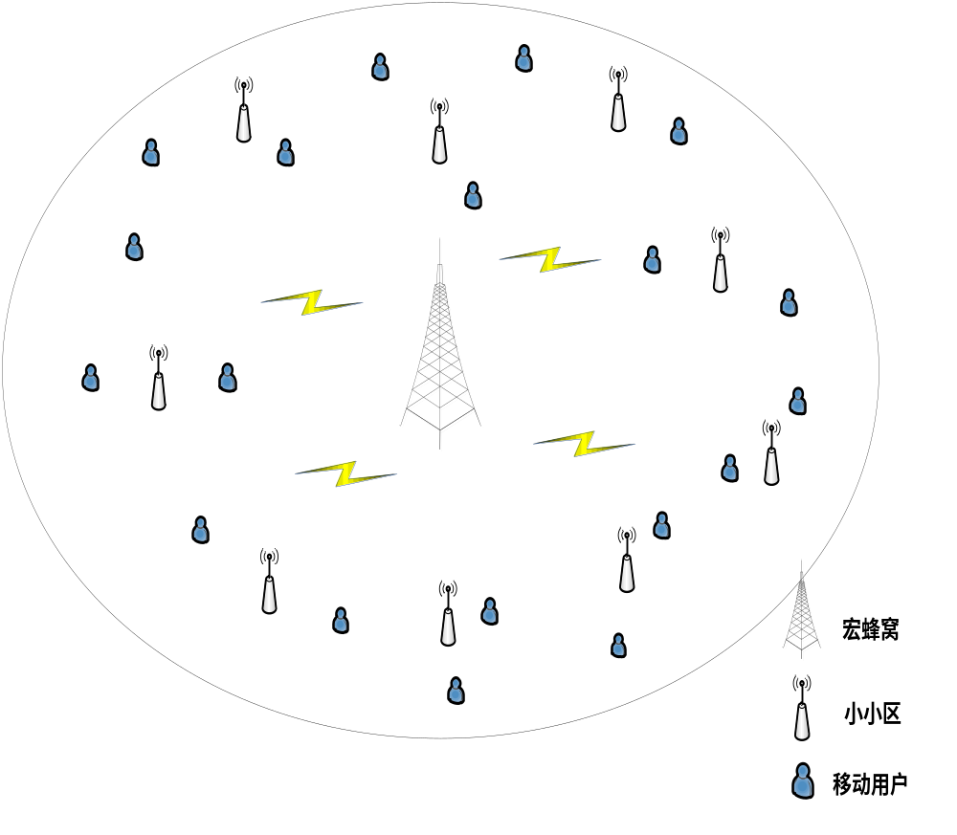
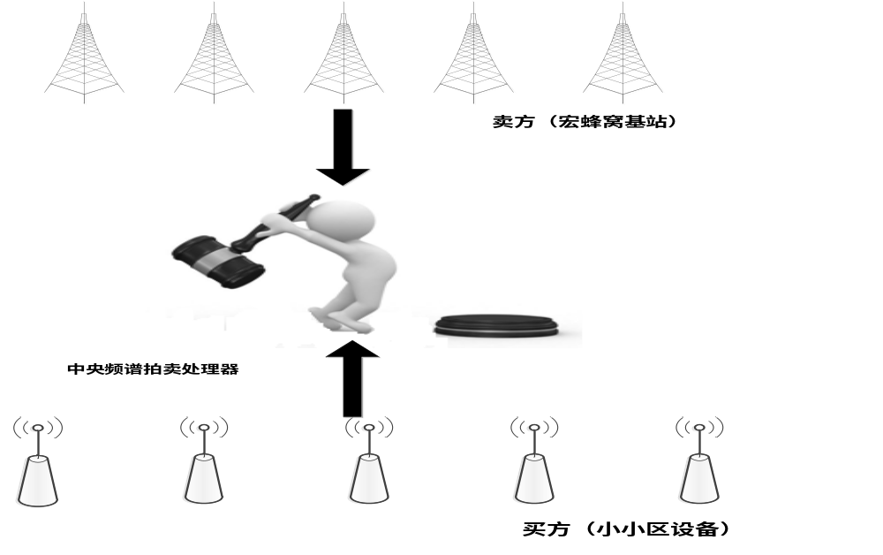
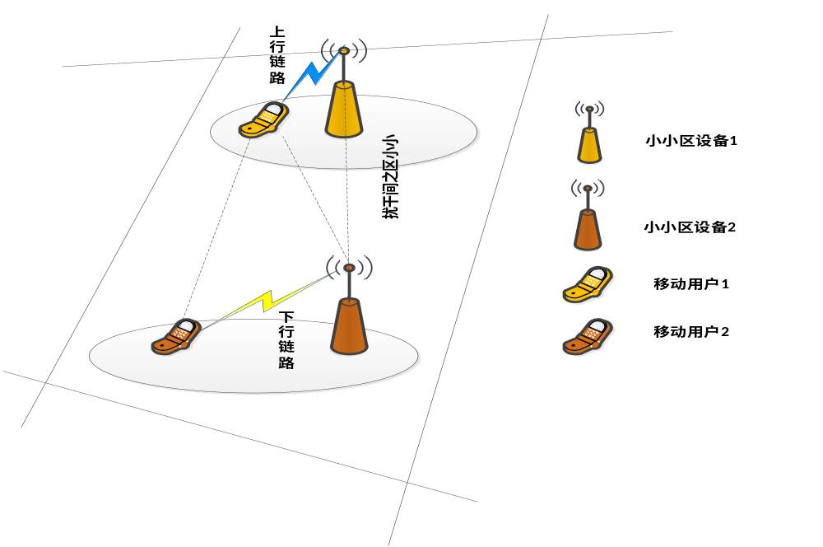
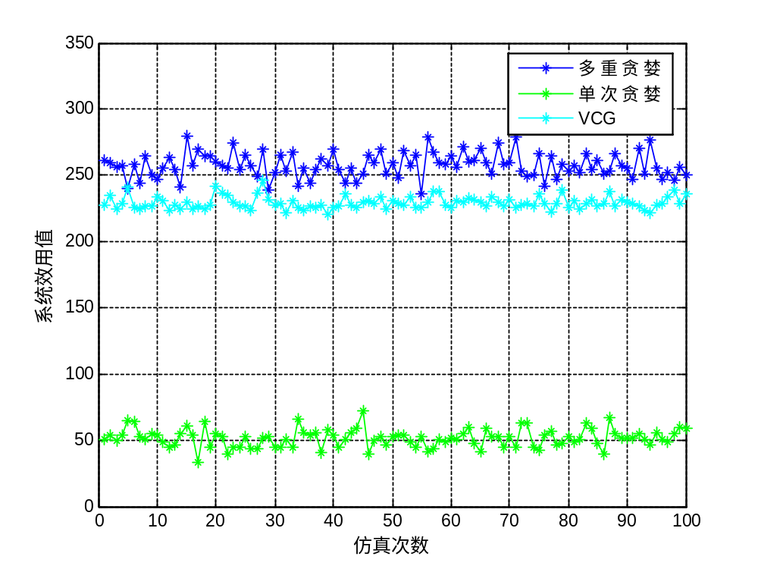
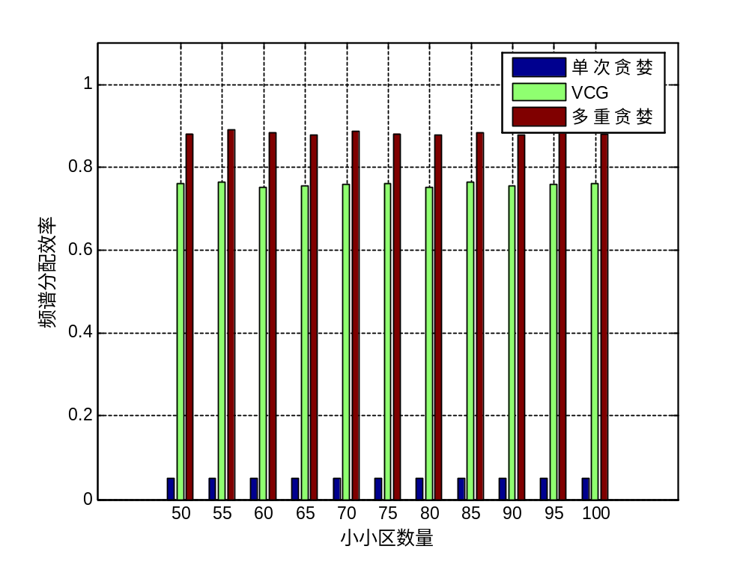

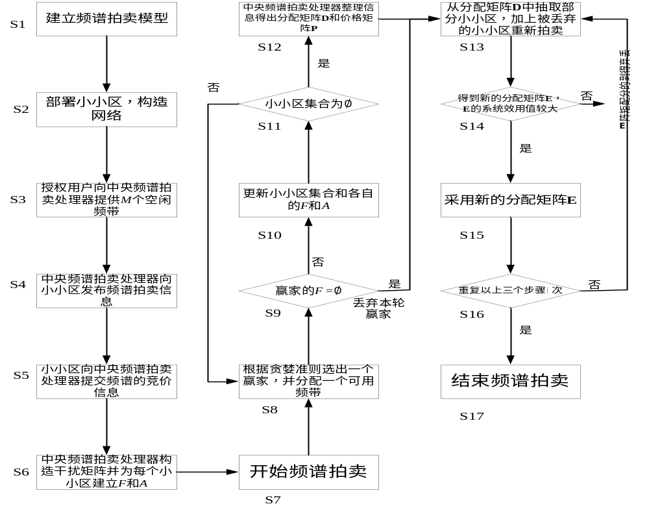
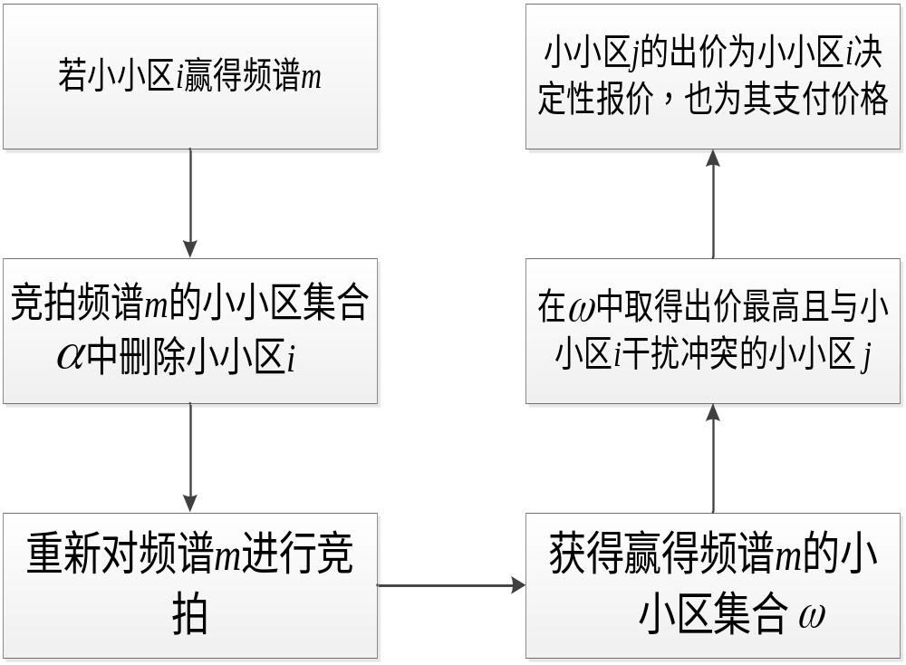
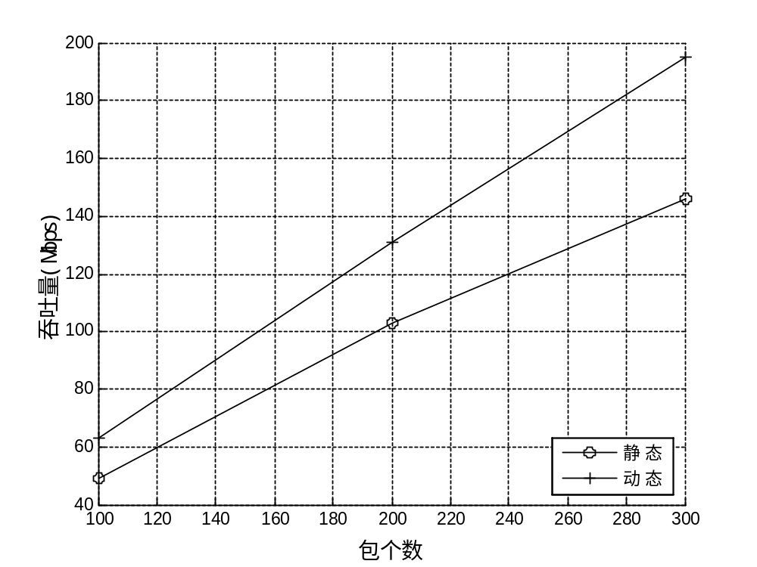
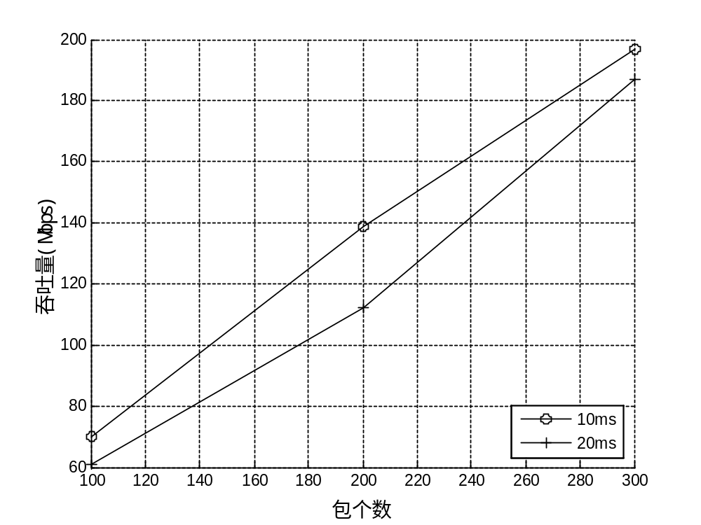
小小区网络结合动态时分双工的频谱分配机制
姓名： 刘博 指导教师： 赵峰 专业（领域）：电子与通信工程
背景介绍
系统模型
  研究对象：小小区网络中的频谱资源分配；
  研究方法：利用拍卖理论和动态时分双工技术研究小小区网络中的频谱资源分配；
  研究目标：
  建立动态的频谱分配方法；
  提高小小区网络中的频谱分配效率；
  提升小小区网络吞吐量。
频谱拍卖模型
网络干扰环境建模
异构宏蜂窝--小小区网络模型
主要工作及创新性
仿真分析
基于多重贪婪的频谱分配算法
基于决定性报价的支付价格机制
基于FTP的动态子帧配置机制
方案介绍
系统效用值对比
频谱分配效率值对比
频谱分配流程图
静态时分双工与动态时分双工吞吐量对比
不同子帧配置周期下传输包吞吐量的对比
在读期间科研成果：
1、发表论文：
A Multi-Greedy Spectrum Auction Algorithm for Cognitive Small Cell Networks，International Journal of Distributed Sensor Networks(SCI，已发表)；
2、专利：
一种小小区的频谱拍卖方法 (国家发明专利，已公开)；
一种小小区动态时分双工结合Q学习的上下行子帧配置方法(国家发明专利，已公开)；
一种动态时分双工结合小小区的双系统复(国家发明专利，已公开)。
研究生院

